Slide 1

Hazırlayanlar:
Melike ERDEM- Köstence YETKM
Serkan İPEK- Varşova YETKM

Slide 2

ZARFLAR:
( -ıp, -ip, -up, -üp )

Slide 3


FİİL+ -(y)IP
-(y)İP
-(y)UP
-(y) ÜP

Slide 4
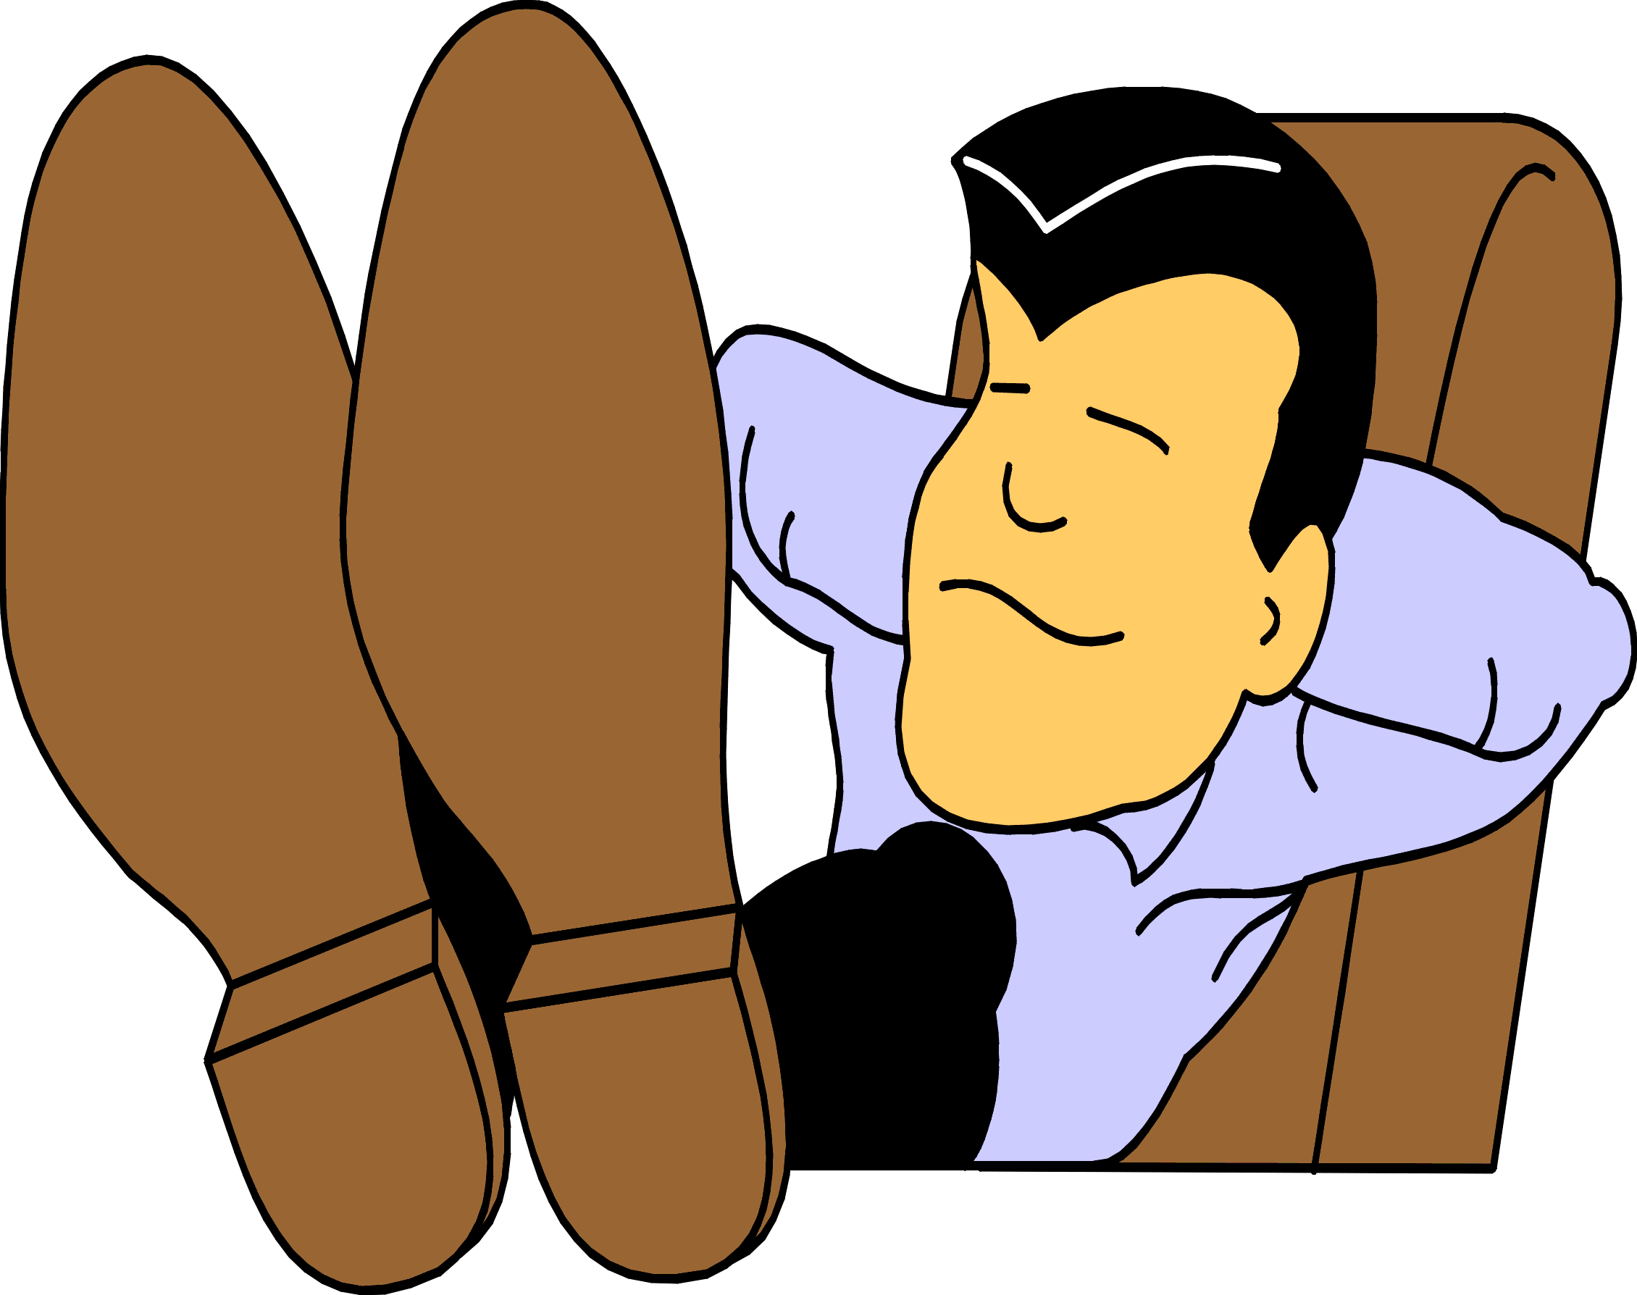
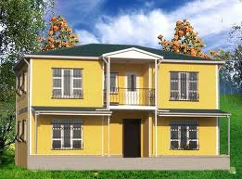
EVE GİDECEĞİM, DİNLENECEĞİM.
EVE GİDİP DİNLENECEĞİM.

Slide 5
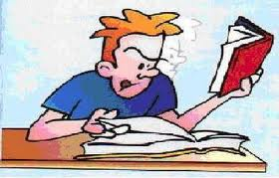
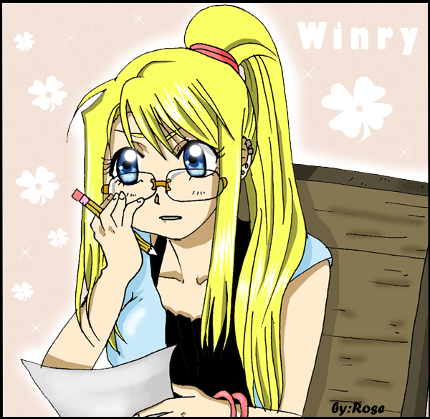

Geçen yıl çok çalıştık, çok yorulduk
Geçen yıl çok çalışıp yorulduk.

Slide 6
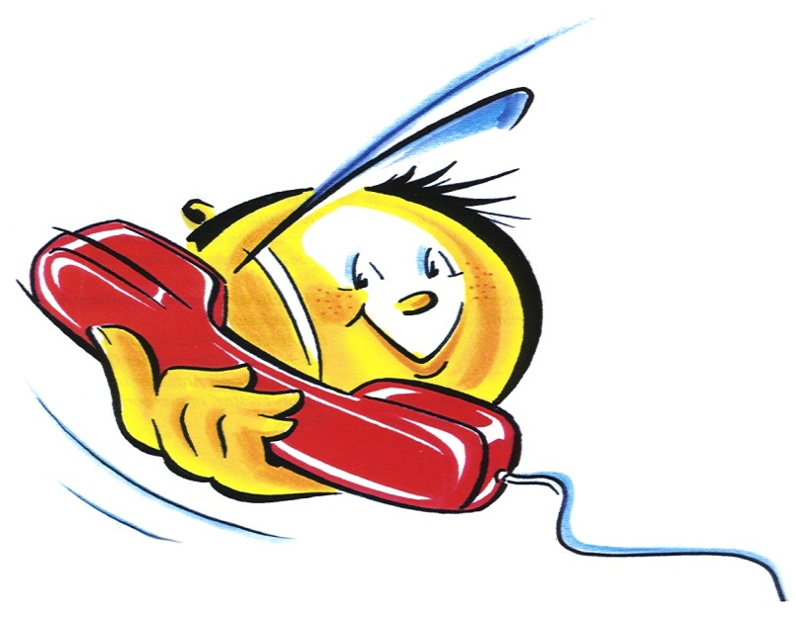

Sana telefon edeyim, haber vereyim.
Sana telefon edip haber vereyim.

Slide 7

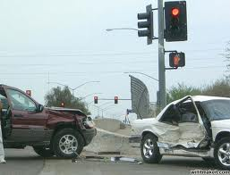

Adam trafik kazası geçirmiş, ölmüş.
Adam trafik kazası geçirip ölmüş.

Slide 8




Sorunun cevabını bilmiyorum. Bana sorup durma!

Slide 9

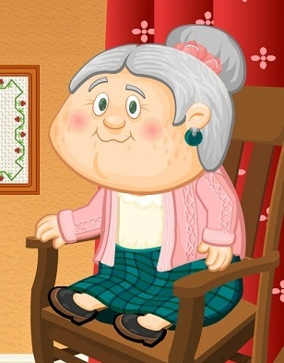
Canım torunum,’’ Sen okuyup büyük adam olacaksın!’’
Canım ninem,
çok teşekkür ederim…

Slide 10




Ödevlerimi yapıp dışarı çıkacağım.

Slide 11

Postacı kapıyı çalıp çalıp gitti.

Slide 12


Geleceği düşünüp kafayı yiyecek. ☹

Slide 13
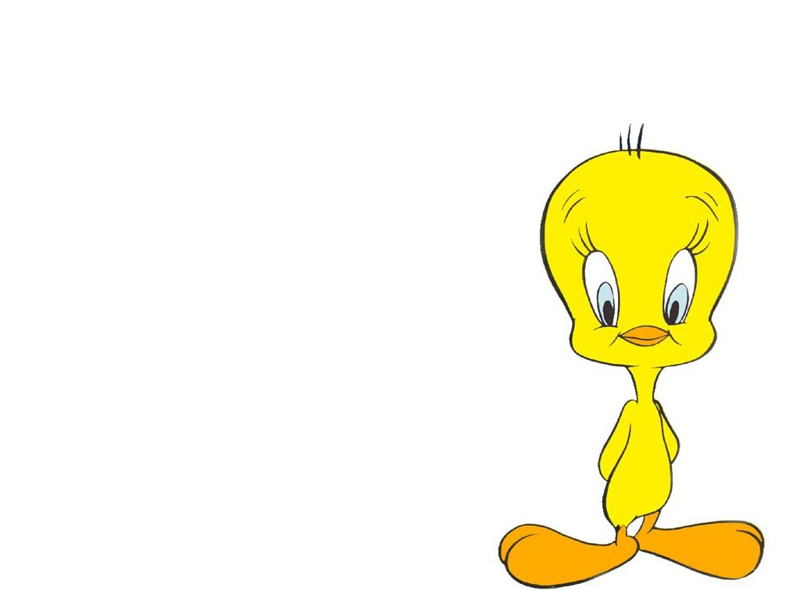


Doğum gününde ona hediye alıp sürpriz yapacak.

Slide 14
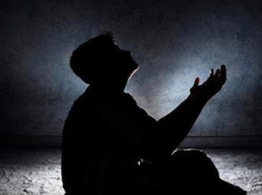
Yatıp kalkıp dua etsin.

Slide 15
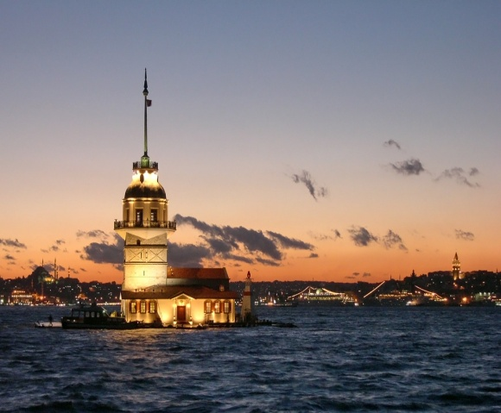
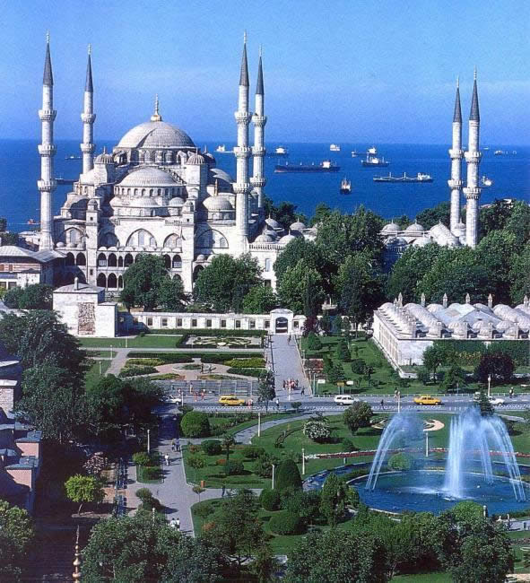
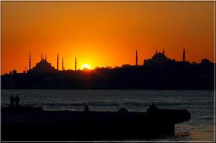
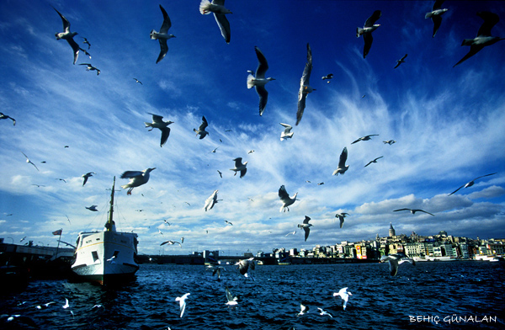
İki sene önce İstanbul’u gezip gördük.

Slide 16
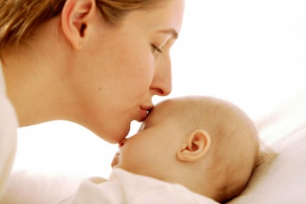
Anne bebeğini öpüp işe gidiyor.

Slide 17
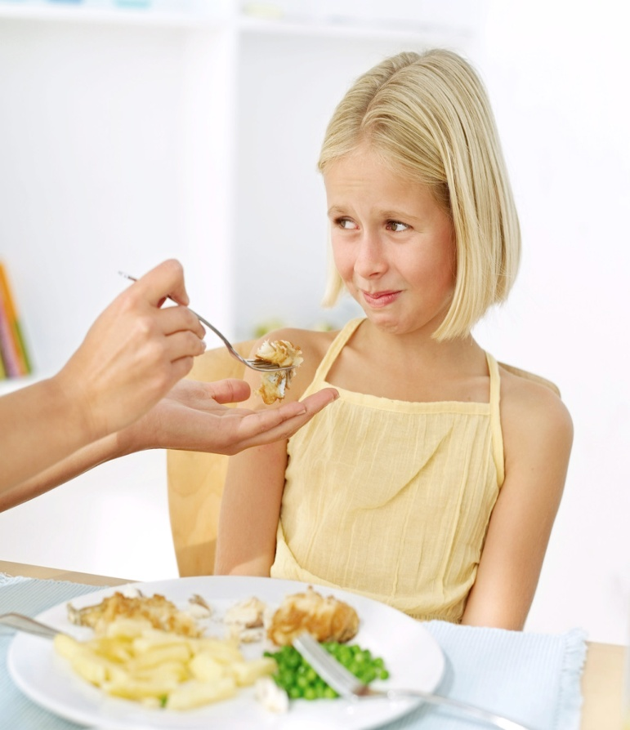


Hemen yemeğini yiyip masadan kalk! Misafirler gelecek.

Slide 18

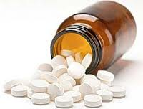
Çok hastasın.
Doktora gidip ilaç al.

Slide 19

Hafta sonu temizlik yapıp camları sileceğim.

Slide 20
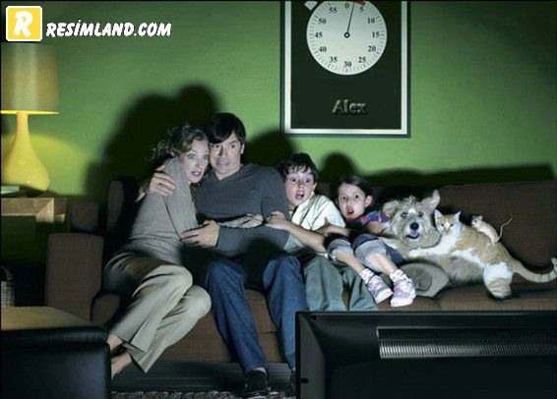

Dün akşam korku filmi izleyip birbirimize sarıldık. ☹☹☹

Slide 21
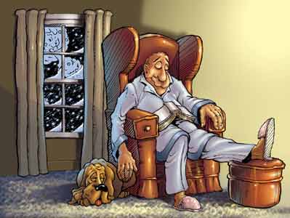
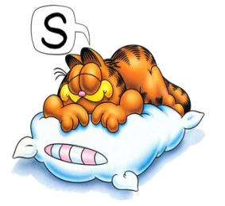
Adam koltukta uyuyup kalmış.

Slide 22
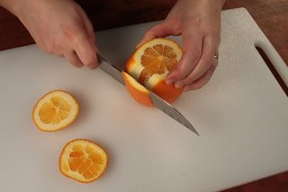
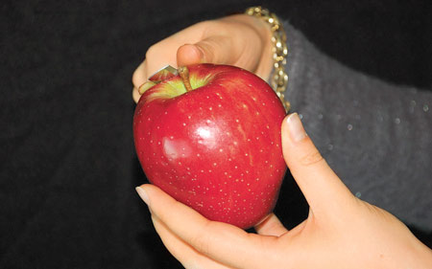
Elmayı, portakalı soyup yiyoruz.

Slide 23
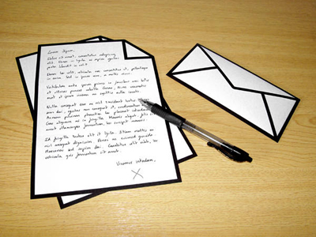

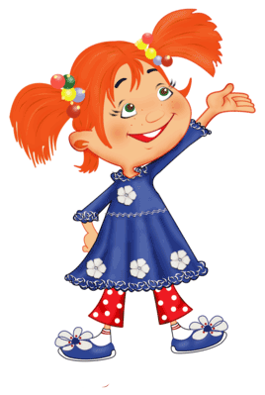

Mektubu bir zarfa koyup sevgilime gönderdim.

Slide 24
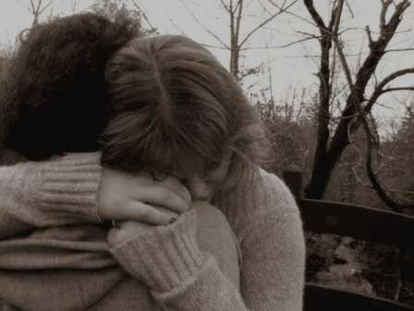
Boynuna sarılıp saatlerce ağladı.

Slide 25
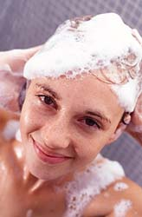
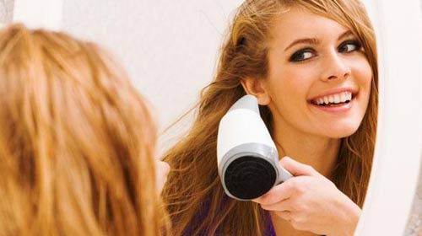
Saçlarını yıkayıp kuruttu.

Slide 26
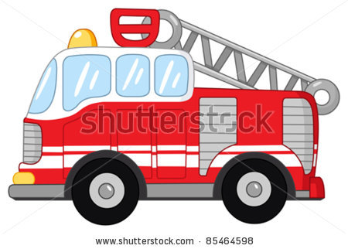


Yangını görüp itfaiyeyi aradı.

Slide 27
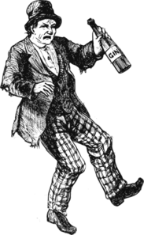

İçip içip sarhoş oluyorlar. Sonra bağırıyorlar. ☹

Slide 28


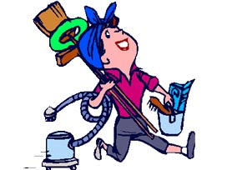
Evi temizleyip alışverişe gitti.

Slide 29
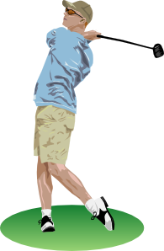
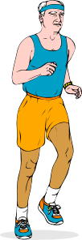
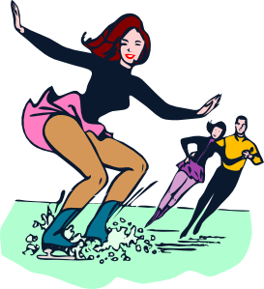
Spor yapıyorlar, zayıflıyorlar. ☺ ☺ ☺
Spor yapıp zayıflıyorlar. ☺

Slide 30
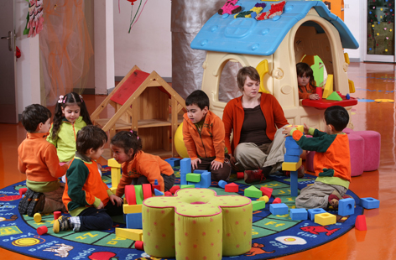
Onu okula bırakıp gitti.
(Önce onu okula bıraktı, sonra gitti.)

Slide 31
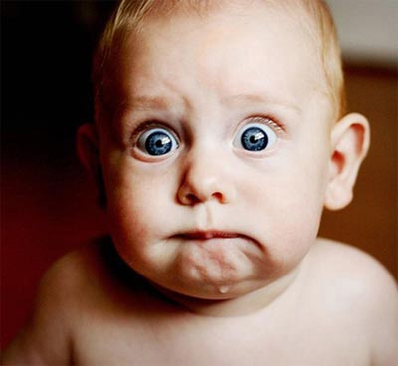
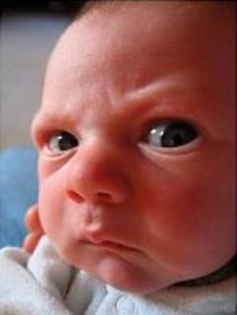
Bana sinirli bakıp durma!! Korkuyorum. ☹

Slide 32
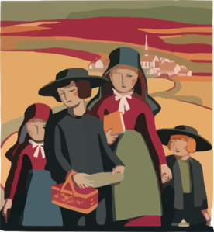


Ailesini Türkiye’de bırakıp Varşova’ya geldi.

Slide 33



Her akşam sevgilisini arayıp konuşuyor. ☺☺☺

Slide 34
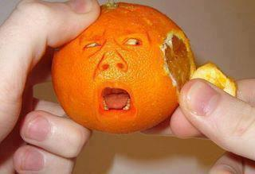
Kulağımı çekip durma!!!

Slide 35

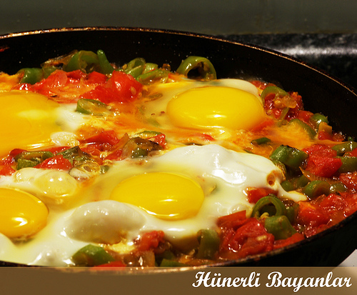
Yumurtayı kırıp menemen yaptık. ☺

Slide 36

Derse gelip bizi dinlediğiniz için teşekkür ederiz.
Melike ERDEM- Köstence YETKM
Serkan İPEK- Varşova YETKM

